Slide 1
Git - Github

Slide 2
Komutlar
 | Windows | Mac
Uygulama adı | Komut İstemi | Terminal
Konum değiştirme | cd | cd .. | cd/
Listeleme | dir | ls
Ekran temizleme | cls | clear
Klasör oluşturma | mkdir
Klasör silme | rmdir
Dosya oluşturma | echo merhaba > dosya.txt
Dosyanın içini görme | more | cat
Dosya silme | del | rm
Klasör ve dosya ismi değiştirme | ren | mv

Slide 3


Giriş
Versiyon kontrol sistemi
LOCALE
Git ile yönetilen repoların public veya private olarak saklandığı veya paylaşıldığı uzak sunucu
Birden fazla kişi ile işbirliği içinde çalışma imkanı
REMOTE

Slide 4
Version Control System
Notes:
VKS, bir uygulamada belli değişikliklerden sonra, o ana kadar ortaya çıkan ürün ile iligli bir versiyon oluşturulması, yeni değişikliklerin ayrı bir versiyona konulması işlemidir.
Çoğu insanın versiyon kontrol metodu, ilgili dosyaları başka bir yere kopyalamaktır.
Bu yaklaşım basit olduğundan çok yaygındır fakat aynı zamanda inanılmaz derecede hataya açık bir yaklaşımdır.
Hangi dizinde bulunduğunuzu unutmak, yanlışlıkla yanlış dosya üzerine yazmak veya istemediğiniz dosyaların üzerine yazmak gibi ihtimallerin gerçekleşmesi çok olasıdır.

Slide 5
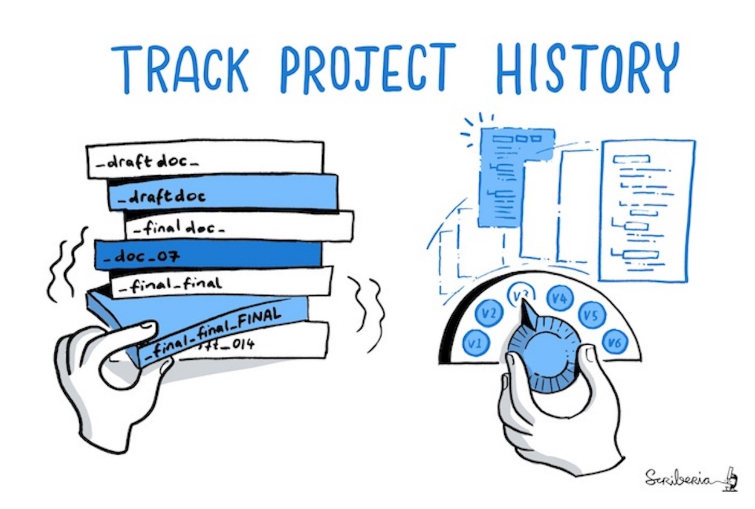
VKS nedir
Versiyon kontrol sistemi, projede dosya ve klasör yapısındaki değişiklikleri kaydeden bir sistemdir.

Slide 6
VKS nedir
Bazı dosyaların veya projenin tamamının bir önceki versiyona döndürülmesi,
Zaman içerisinde yapılan değişikliklerin karşılaştırılması,
Probleme neden olabilecek değişikliklerin en son kimin tarafından yapıldığının tespiti

Slide 7
VKS çeşitleri
3 tip Versiyon Kontrol Sistemi vardır.
YEREL
MERKEZİ
DAĞITIK

Slide 8

Yerel VKS nedir
https://git-scm.com/book/en/v2/Getting-Started-About-Version-Control
Notes:
YVKS, versiyon kontrol sisteminin lokal bilgisayarda tutulduğu sistemlerdir.
Bu sistemde geliştirici kendi lokal bilgisayarında uygulama ile ilgili versiyon sistemi kullanabilir ancak farklı developerlar ile çalışmak isterse YVKS sistemi bunun için bir çözüm üretemez.

Slide 9
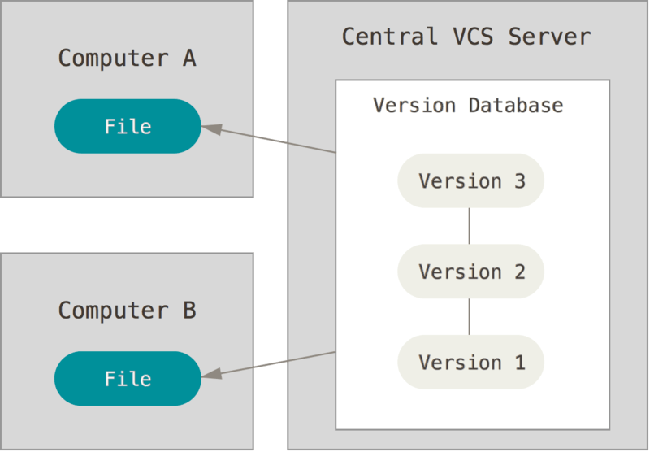
Merkezi VKS nedir
https://git-scm.com/book/en/v2/Getting-Started-About-Version-Control
Notes:
Bu sistemde verisyonların depolanması ve kontrolü uzaktaki bir sunucu üzerinden yapılmaktadır. Lokal cihazlarda herhangi bir depolama ve kontrol yapılmaz.
Bu sistemin en büyük sorunu eğer o sunucuda bir sorun oluştuğu andan itibaren hiç kimse iş yapamaz veya üzerinde çalışmakta oldukları herhangi bir şeye sürüm değişikliklerini kaydedemezler.

Slide 10
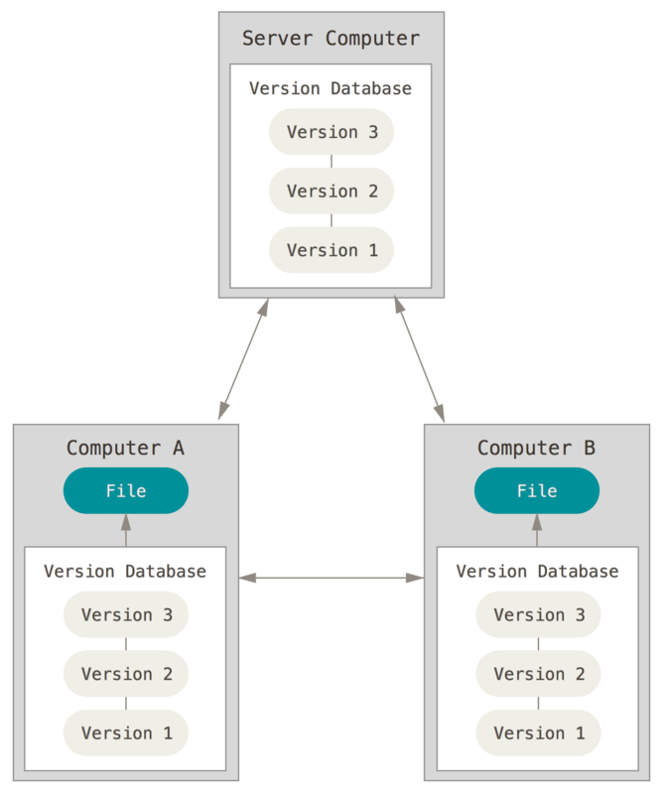
Dağıtık VKS nedir
https://git-scm.com/book/en/v2/Getting-Started-About-Version-Control
Notes:
İşte tam da burada devreye Dağıtık Versiyon Kontrol Sistemleri (DVKS) giriyor. Bir DVKS’de hem merkezi bir sunucu bulunmaktadır, hem de client larda da aynı yapının bir kopyası bulunmaktadır.
Dolayısıyla eğer bir sunucu devre dışı kalırsa, client larda da aynı yapı bulunduğundan sunucu devreye girene kadar her bir geliştirici lokalde çalışabilirken, sunucu devreye alındığında client lar tarafından sunucu rahatlıkla güncelleyebilir. Her client, en nihayetinde tüm verilerin tam bir yedeğidir aslında.

Slide 11
Kurulum ve İlk Ayarlar
Git altyapısını oluşturmak ve git komutlarını kullanabilmek için Git kütüphanesinin kurulması gerekmektedir [https://git-scm.com/downloads]
git --version
Version Control System

Slide 12
Kurulum ve İlk Ayarlar
Yapılan commit leri burada belirtilen isim ve eposta ile ilişkilendirir. Repo da çalışan diğer kişiler bu isim ve epostayı görür.
Git configuration
git config --global user.name "Ali Gel"
git config --global user.email "ali@gel.com"
Terminal de komutların renklendirilmesini sağlar
git config --global color.ui true
System parametresi kullanıldığında tüm kullanıcılar ve tüm repolar üzerinde etkili olur
Global parametresi geçerli kullanıcının tüm repolar üzerinde etkili olur
Local parametresi ise sadece geçerli repo üzerinde etkili olur
Notes:
Git config --list: Tüm ayarları listeler
Git config user.name: istenilen ayarı lsiteler

Slide 13
Genel Kavramlar
Repository
Versiyon kontrol ve birlikte çalışma altyapısını ayrı tutmak istediğimiz her bir bağısız yapıya repository denir. Genellikle her proje için ayrı bir repository tanımlanır.

Slide 14
Local repo oluşturma
git init
Local bilgisayarımızda bir projeyi versiyon sistemine alabilmek için git init komutu kullanılır. Bu komut kullanılınca proje klasöründe .git klasörü oluşturulur. Bu, local repomuzu saklayacaktır.

Slide 15
Genel Kavramlar
?
Working Space
?
?
Versiyon oluşturulacak olan dosya veya klasörlerin geçici olarak toplandığı yerdir. Versiyon (commit) oluşturulduktan sonra otomatik olarak staging area boşaltılır
Staging Area
Git her bir commit i ayrı bir versiyon olarak tutar. Böylece yapılan çeşitli değişikliklerden sonra projede sorunlar ortaya çıkarsa bir önceki commit e geri dönülebilir.
.git klasörünün bulunduğu çalışma alanıdır. Klasörler ve dosyalar üzerinden değişiklik burada yapılır.
Commit Store

Slide 16
Local versiyonlar oluşturma
Working Directory veya Staging area’ nın durumunu görmek için kullanılır.
Oluşturulan versiyonları görmek için bu komut kullanılır
Working Space
Değişikliklerin Stage’ e gönderilmesi
Versiyon oluşturma
git status
git log
git add
git commit
git add dosya_adi
git add .
git commit –m "ilk versiyon"
Notes:
Git add iki farklı şekilde kullanılır. 1- Belli bir dosyayı stage e göndermek için git add komutundan sonra dosyanın ismi yazılır.
2- Değişiklik yapılan tüm dosyaları stage a göndermek için nokta konulur.

Slide 17
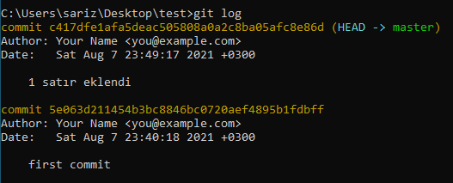
Versiyon detaylarını görme
git show
Bir versiyon içinde, hangi değişikliklerin olduğunu görmek için kullanır.
git show [hash kodun ilk 7 karakteri]
git log
Notes:
Bir versiyonda hangi değişikliklerin olduğunu görmek için öncelikle git log komutu kullanılarak ilgili commit in hash kodu öğrenilir. Ardından aşağıdaki komut kullanılarak detaylara ulaşılır

Slide 18
Versiyon oluşturmak için kodlar
Repo oluşturur. Her projede en başta bir kere kullanılır.
Ana komutlar
git init
git add .
git commit –m "versiyon metni"
Dosyaları staging area ya gönderir
Versiyon oluşturur
Genel durum ile ilgili bilgi verir
Yardımcı komutlar
git status
git log
git show [hash_kodu]
Versiyonların listesini verir
Versiyondaki değişiklikleri gösterir

Slide 19
Commit Store & Head
LOCALE REPOSITORY
Bir repo içinde birden fazla commit olabilir. Bunlardan en son alınan commit’ e HEAD denir.
Bu HEAD değiştirildiğinde önceki versiyonlara dönüş yapılabilir.
Commit Store
HEAD
Commit 32
Commit 31
Commit 30
HEAD
Commit 29

Slide 20
Değişiklikleri iptal etmek
Working space
Stage Area
Commit Store
git restore [dosya]
git restore --staged [dosya]
git checkout [hash] [dosya]
Tek bir dosyayı iptal eder
Tek bir dosyayı iptal eder
Dosya,hash ile belirtilen versiyona döner
git restore .
git restore –staged .
git checkout [hash] .
Tüm dosyaları iptal eder
Tüm dosyaları iptal eder
Hash değeri verilen versiyona döner
git reset --hard
Working space deki değişiklikleri iptal eder, staging area yı boşaltır.

Slide 21

Önceki versiyonlara dönmek
1.Yöntem: CHECKOUT
Commits
HEAD
Önceki veriyonu incelemek için
Commit 32
git checkout [hash] .
Commit 31
Bu işlemi kalıcı hale getirmek için
Commit 30
git commit –m"…"
Commit 29
Commit 33
Notes:
git checkout [hash] komutu ile istenilen versiyona izleme modunda geçilir. Yani değişiklikler geçerli olmaz sadece HEAD hareket ettirilmiş olur. Bu durumdaki 2 seçenek vardır. Ya tekrar eski konuma geri dönmek. Ya da bu geri dönüş işlemini de bir commit yaparak geçmişe gitmeyi de kalıcı hale getirmektir. Aslında önceki bir commit e gidlip tekrar commit yapıldığında önceki commit, en tepeye yeni bir commit olarak gelecektir.

Slide 22

Önceki versiyonlara dönmek
2.Yöntem: RESET
Commits
HEAD
Geri alınamayacak şekilde önceki versiyona dönmek
Commit 32
git reset --hard [hash]
Commit 31
Commit 30
Commit 29
Notes:
İstenilen versiyona geri döner, bu versiyondan daha sonra yapılan tüm commit ler ve içerdiği değişiklikler geri alınamayacak şekilde iptal edilir.

Slide 23
Branch (Dal)
BRANCH
MASTER
BRANCH
Notes:
Master branch, projemizin ana yapısıdır. Zaman zaman bu ana yapıyı bozmadan bazı denemeler yapmak ve gerekirse kolaylıkla bu denemeleri iptal etmek ya da master ile birleştirmek için branch ler kullanılır. Branch ler içindeki değişiklikler master dan bağımsız olarak saklanır.

Slide 24
Branch Komutları
git branch [isim]
git checkout [isim]
git branch -m [isim]
Yeni branch oluşturur
Branch aktif hale gelir
Branch ismini değiştirir.
git branch
git branch –d [isim]
git merge [isim]
Mevcut branch leri listeler
Branch i siler
İki branch i birleştirir

Slide 26

Github hesabı oluşturma
Github.com

Slide 27
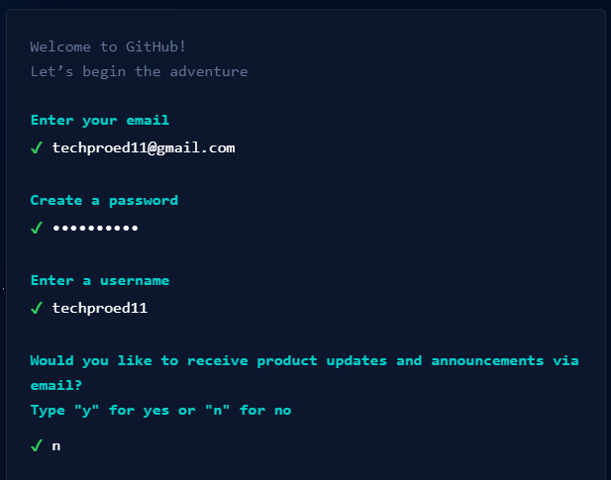
Github hesabı oluşturma
Eposta adresinizi giriniz
Şifre belirleyiniz
Bir kullanıcı adı belirliyoruz
Ürün güncelleştirmeleri ve tanıtımlardan email yoluyla haberdar olmak istemiyorsak n yazıyoruz

Slide 28
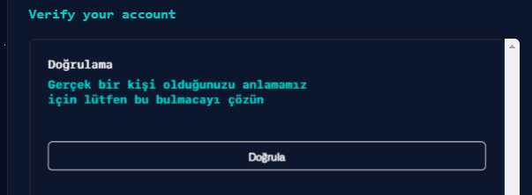
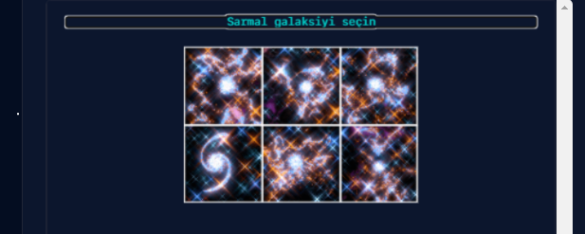

Github hesabı oluşturma
Doğrula butonuna basıyoruz
Doğrulama adımlarını geçiyoruz
Create Account butonuna basıyoruz

Slide 29
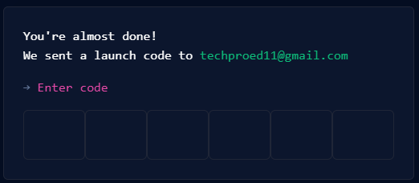
Github hesabı oluşturma
Eposta adresine gönderilen kodu girerek işlemi tamamlıyoruz

Slide 30
B47 – B71
Git-Github-03
25.02.2022
Github

Slide 31
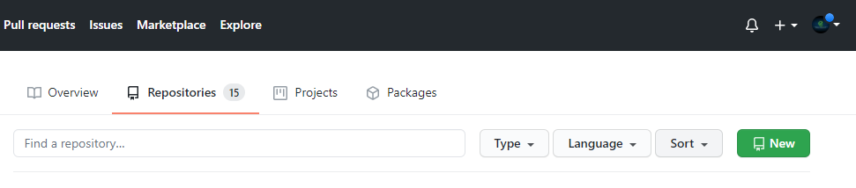
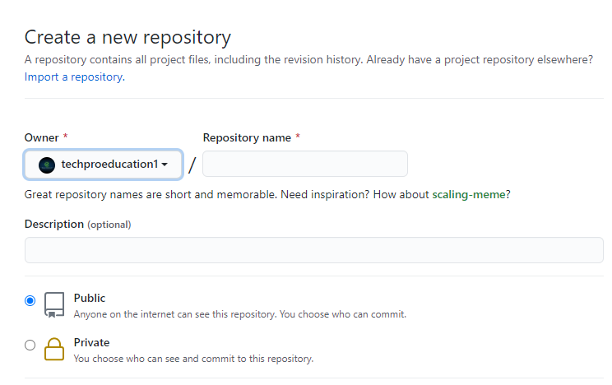

Github repo oluşturma
1
New butonuna basılır
2
Repository için bir isim veriyoruz
3
Herkes tarafından ulaşılabilir mi olsun, yoksa sadece bizim belirlediğimiz kullanıcılar mı ulaşabilsin
4
Create repository butonuna basılır

Slide 32
Kavramlar
Clone
Github daki bir repoyu lokale indirme işlemidir
Push
Lokalde oluşturulan commit lerin github a gönderilmesi işlemidir.
Fetch
Github daki en son versiyonun, lokal ile karşılaştırılarak –varsa- değişikliklerin indirilmesi işlemidir.
Merge
İndirilen değişikliklerin lokale uygulanması işlemidir
Pull
Fetch ve Merge işlemini tek başına yapar

Slide 33
Github Çalışma Prensibi
LOCALE
REPOSITORY
REMOTE
REPOSITORY
MAIN BRANCH
MAIN BRANCH
PUSH Commit32
Commit v32
Commit v31
Commit v31
MERGE
Commit v30
FETCH
.
.
.
Commit v30
.
.
.
Notes:
Lokal repo da bir commit oluşturulduktan sonra, bu commit i Github a göndermek için push işlemi yapılır, github da bulunan değişiklikleri lokale çekmek için fetch ve merge işlemi yapılır.

Slide 34
Cloning
git clone
Github daki bir reponun lokale indirilmesi işlemine klonlama denir. Public olan veya gerekli izinlere sahip olunan private repolar klonlanabilir.
Bunun için git clone komutu kullanılır.
git clone https://github.com/techproeducation-batchs/B-71-FED-TR.git

Slide 35
Github’a yükleme (pushing)
Lokalde versiyon oluştur
Remote ekle
git add.
git commit –m «some changes»
git remote add origin [remote url]
İlk push işlemini yap
Git reposu klonlama ile mi oluşturuldu?
git push -u origin [branch adı]
Hayır
Sonraki push işlemlerinde
Evet
git push
Notes:
Localde en az 1 commit oluşturduktan sonra, her proje için bir kereye mahsus olmak üzere yukarıdaki komutlar kullanılır. Böylece local repo ile github ilişkilendirilmiş olur.
git init ile sıfırdan açılan repolarda bu komutlar kullanılmalıdır. Eğer repo lokale git clone ile alınmışsa remote add komutunun kullanımına gerek yoktur. Sadece git push –u origin master komutu yeterlidir.
–u origin master komutu sadece ilk push işleminde yapılır. Sonrakilerde sadece git push yeterlidir.
Git push –u origin master komutu ilk kullanıldığında eğer daha önceden github hesabına login olunmamışsa login ekranı açılabilir veya kullanıcı adı şifre istenebilir. Girilen bu bilgiler windows ta «Denetim Masası/Kullanıcı Hesapları/Kimlik Bilgileri» bölümünde, MAC te ise Keychain uygulamasında saklanır.

Slide 36
Github dan commit çekme
Github üzerinden local repo güncellenmek istenirse aşağıdaki komutlar kullanılır
git fetch
Değişiklikleri remote’dan local’e indirir
git pull
VEYA
git merge
fetch & merge
İndirilen değişiklikleri local repoya uygular

Slide 37
.gitignore
Staging area’ ya gitmesini istemediğimiz, yani versiyon kontrol sistemine dahil etmek istemediğimiz dosya ve klasörlerimizi tanımladığımız özel bir dosyadır.
out/
.idea/
.idea_modules/
*.iml
*.ipr
*.iws
.gitignore

Slide 38


Merge Conflict
script.js
Github
script.js
1
2
3
4
5
6
console.log("Techproed");
var x = 10;
x++;
var y = 20;
y+=x;
console.log(x,y);
1
2
3
4
5
6
console.log("Techproed");
var x = 10;
x++;
var y = 555;
y+=x;
console.log(x,y);
Master
index.html
script.js
script.js
script.js
Master
Master
1
2
3
4
5
6
console.log("Techproed");
var x = 10;
x++;
var y = 20;
y+=x;
console.log(x,y);
1
2
3
4
5
6
console.log("Techproed");
var x = 10;
x++;
var y = 555;
y+=x;
console.log(x,y);
index.html
script.js
index.html
script.js
Dev1
Dev2
Notes:
Birleştirilecek commitlerde, aynı dosyanın aynı satırında birbirinden farklı değişiklikler varsa bu durumda merge işlemi sırasında çakışma oluşur. Buna merge conflict denir. Merge conflict, remote-local birleştirmelerinde veya branch birleştirmelerinde gerçekleşebilir.

Slide 39
Merge Conflict
script.js
Auto-merging script.js
CONFLICT (content): Merge conflict in script.js
Automatic merge failed; fix conflicts and then commit result.
1
2
3
4
4
5
6
console.log("Techproed");
var x = 10;
x++;
var y = 20;
var y = 555;
y+=x;
console.log(x,y);
<<<<<<<<<<<<<<<< HEAD (Current Change) var y = 20;
==================
>>>>>>>>>>>>>>>> Dev2 (Incoming change)
var y = 555;
==================
Dev1
Dev2
Notes:
Bu durumda Gtihub aynı dosyada ve aynı satırda farklı kullanıcılar tarafından yapılmış değişikliklerde hangisini alacağına kendi karar veremeyeceği için conflict oluşturur ve merge işlemini yapan kişiye bu dosyayı düzenlemesi gerektiğini belirtir.
Merge conflict olduğunda neler yapılabilir ?
Çakışmanın oluştuğu dosya açılır ve manuel olarak çakışma giderilir. Dosya kaydedilir ve ardından tekrar bir commit oluşturulur. git commit –m "conflict çözüldü"
Ya da birleştirme işleminden vazgeçilebilir git merge –abort

Slide 40
Git – Github Çalışma döngüsü
BEST PRACTISE
GIT REPO
1
GITHUB REPO
MAIN Branch
PULL
MAIN Branch
2
Create
Branch
5
Pull request
&
Merge
Feature
PUSH
Feature
Commit v1
Commit v1
3
4
Notes:
Bu modelde Local Master da güncelleme yapılmaz. Local Master sürekli remote master ile beslenerek diğer developer ların ne gibi güncellemeler yaptıkları izlenerek local branch üzerinde oluşabilecek conflict ler önlenebilir.
Birden fazla colloborator ile çalışılan repo larda feature branch i push yapmadan önce mutlaka master pull yapılmalı ve olabilecek conflict ler düzeltilmelidir.

Slide 41

Kahoot

Slide 42


Visual Studio Code ile Git – Github Entegrasyonu

Slide 43
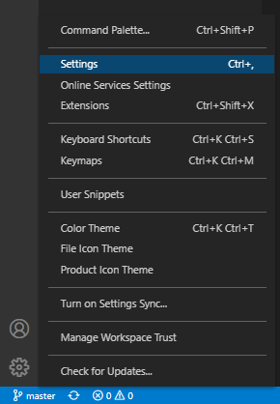
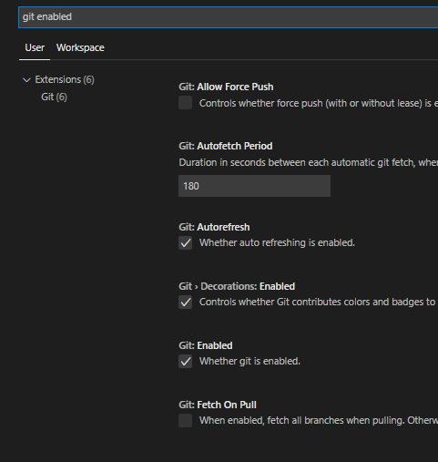
VS Code & Git-Github
VS Code’ da Git in Aktif Hale Getirilmesi
3
1- Ayarlar simgesine tıklanır
2- Settings seçilir
3- Arama bölümüne «git enabled» yazılır
4- Alt tarafa gelen ayarlardaki Git Enabled kutusu işaretlenir.
2
4
1

Slide 44
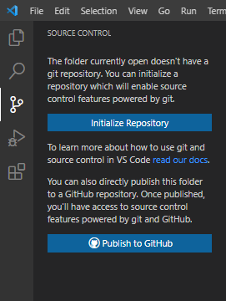
VS Code & Git-Github
5- Bir proje VS Code ile açıldıktan sonra Initialize Repository ile repository oluşturulur. Burada VS Code git init komutunu çalıştırır.
Bu aşamada local version kontrol sistemi kurulmuş olur.
5

Slide 45
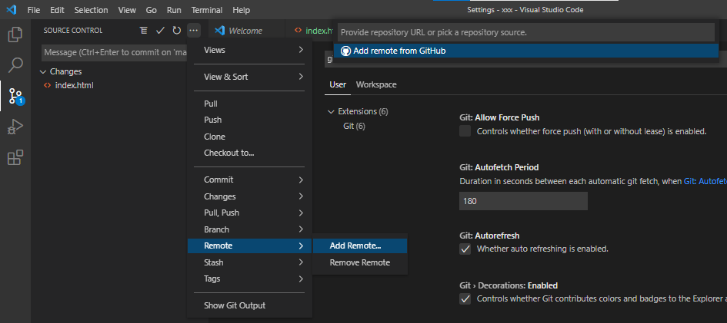
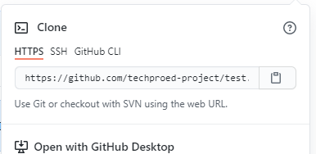

VS Code & Git-Github
Github bağlantısı
6
6- Üç noktaya basılarak menü açılır
7- Remote seçilir
8- Add remote seçilir.
9- Açılan kutuya github hesabından alınan repo url adresi yapıştırılır
10- Reponun ismi yazılır ve enter a basılır
7
8
9
10

Slide 46


Intellij ile Git – Github Entegrasyonu

Slide 47
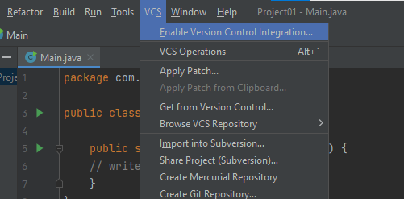
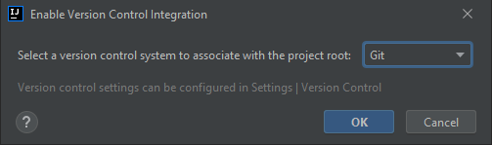

Intellj ile Git Github
1
1- Intellij üzerinde VCS kullanmak için VCS menüsündeki «Enable Version Control Integration» komutu seçilir.
2- Açılan pencerede Git seçilerek OK butonuna basılır
3- Böylece sol alt tarafta Git sekmesi ve üst tarafta Git menüsü görülecektir. (Bu aşamada git init çalıştırılmış oldu)
!
2
Intellij, üzerinde git ile ilgili oluşabilecek sorunlarda File/Invalidate Caches komutu kullanılabilir
3

Slide 48
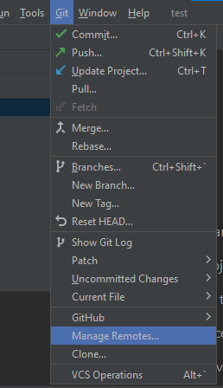
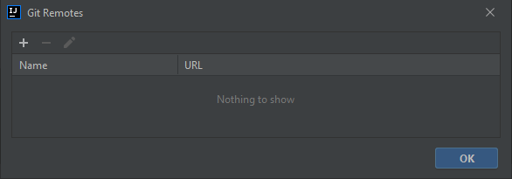
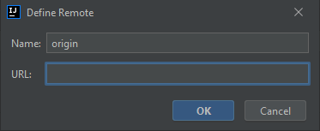
Intellj ile Git Github
4
Github bağlantısı
6
4- Git menüsüne tıklanır
5- Manage Remotes seçilir
6- Açılan pencerede + butonuna basılır
7- Github adresi yapıştırılır ve OK butonuna basılır
Ardından github hesabı için authorization işlemleri başlayacaktır.
5
7

Slide 49
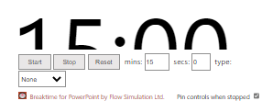
Coffee Break

